Slide 1

PRÁCTICA PROFESIONAL
DE INVIERNO
“PUELCHE BRAVO”
2026
TRADICIÓN NAVAL.

Slide 2

I.- ANTECEDENTES
PRÁCTICA PROFESIONAL DE INVIERNO 2026

Slide 3
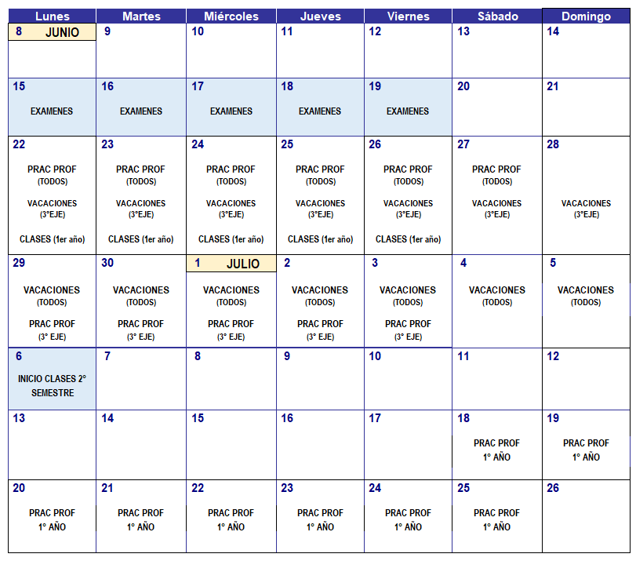

Slide 4
II.- ACTIVIDADES A DESARROLLAR
PRÁCTICA PROFESIONAL DE INVIERNO 2025

Slide 5
PRÁCTICA PROFESIONAL DE INVIERNO 2026
CURSO | OFICIAL A CARGO | FECHA | ACTIVIDAD
CUARTO EJ | CC J. CURA | 22-26 Junio | Curso centinela ESNAVAL
TERCERO EJ | T1 M. CONTRERAS | 22 Junio – 03 Julio | Práctica de desempeño a bordo de unidades PSG. QUINZONA y LST en área insular PRIZONA
SEGUNDO EJ | T1 ALCAYAGA | 21 – 27 Junio | Práctica de actividades en la mar a bordo LST RANCAGUA en área de Chiloé
PRIMER AÑO | CC C. TEICHELMANN | 19 – 25 Julio | Embarco de familiarización en AP Aquiles en área insular y Coquimbo

Slide 6
PRÁCTICA PROFESIONAL DE INVIERNO 2026
CURSO | OFICIAL A CARGO | FECHA | ACTIVIDAD
CUARTO IM | CC IM F VON DER WETH | 18 - 27 Junio | Entrenamiento en clima frio. DIM COCHRANE / I.DAWSON
 | T1 IM G. PIZARRO
TERCERO IM |  | 22 - 26 Junio | Instrucción de comandante de pelotón de fusileros IM. BRIGADA (BATALDEA)
SEGUNDO IM |  | 22 - 26 Junio | Instrucción de tiro avanzado COMFUES
CURSO | OFICIAL A CARGO | FECHA | ACTIVIDAD
CUARTO AB | T1 AB HERNANDEZ | 15- 19 Junio 22 - 26 Junio | Práctica profesional en Centros AB Curso centinela em ESNAVAL
TERCERO AB |  | 22 - 24 Junio 25 - 26 Junio | Práctica profesional en cargos de abastecimiento en reparticiones navales. (BASIMCON – BASAERO – ESTANAVMET) Visitas a centros logísticos y financieros. (Santiago)
SEGUNDO AB |  | 22 - 26 Junio | Período de Familiarización en TALCABAS

Slide 7
PRÁCTICA PROFESIONAL DE INVIERNO 2026
CURSO | OFICIAL A CARGO | FECHA | ACTIVIDAD
CUARTO LT | T1 LT C. RUIZ | 22 - 26 Junio | Curso centinela ESNAVAL
TERCERO LT |  | 22 - 26 Junio | Práctica en capitanías de puerto de Gob. Marítima Valdivia.
SEGUNDO LT |  | 22 - 26 Junio | Período de Familiarización en capitanías de puerto de: Caldera - Quintero – Valparaíso – San Antonio - Coquimbo
CURSO OM |  | 29 Junio - 03 Julio | Práctica en capitanías de puerto. Caldera - Quintero – Valparaíso – San Antonio - Coquimbo

Slide 8
PRÁCTICA PROFESIONAL DE INVIERNO 2026
CURSO | OFICIAL A CARGO | FECHA | ACTIVIDAD
CURSO OM | T1 C RUIZ | 29 Junio - 03 Julio | Práctica en capitanías de puerto. Caldera - Quintero – Valparaíso – San Antonio - Coquimbo
CURSO | OFICIAL A CARGO | FECHA | ACTIVIDAD
CURSO OM | CF J. HUIDOBRO | 21 – 27 Junio | Práctica de actividades en la mar a bordo LST RANCAGUA

Slide 9
III.- EJECUCIÓN DE TAREAS
PRÁCTICA PROFESIONAL DE INVIERNO 2025

Slide 10
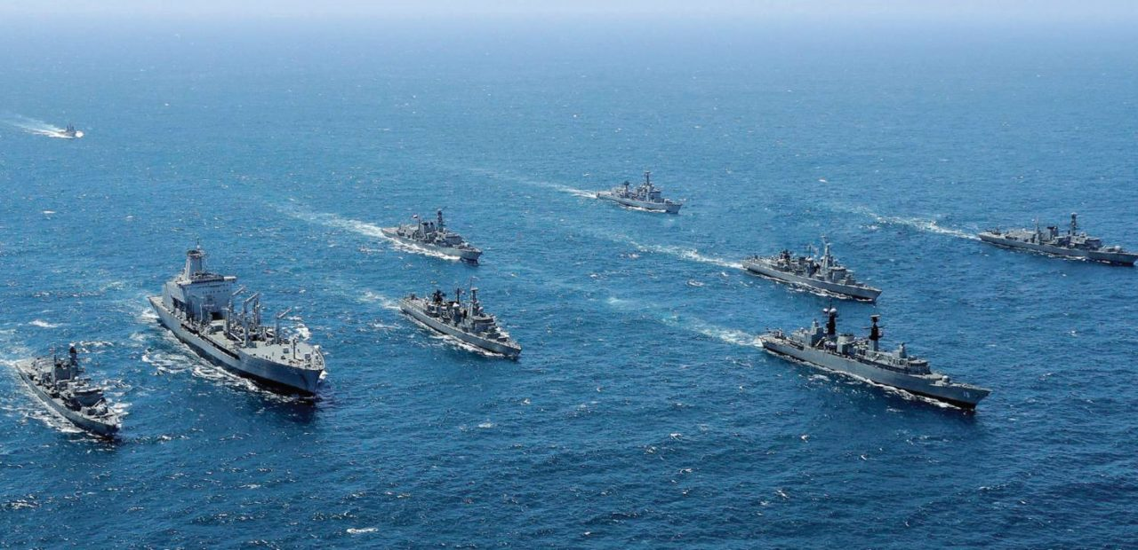
CURSOS EJECUTIVOS

Slide 11
PRÁCTICA PROFESIONAL DE INVIERNO 2026
CUARTO EJECUTIVO
PARTICIPAN | FECHA | ACTIVIDAD
OF: 01 (CC Cura) CD: 64 | 22 - 26 Junio | Curso Centinela En ESNAVAL
Curso se realizará en la Escuela Naval. Instructores serán monitores calificados, por APOLINAV y profesores formación naval Rancho bordo

Slide 12
PRÁCTICA PROFESIONAL DE INVIERNO 2026
TERCERO EJECUTIVO
PARTICIPAN | FECHA | ACTIVIDAD
CD: 66 (T1 Contreras) (A bordo Of. Instrucción del buque) | 30 Junio – 04 Julio 07 – 11 Julio 22- 26 Junio | PSG Micalvi (15 cadetes) PMD Videla (8 cadetes) LST Chacabuco (15 cadetes)
DMFO asignado : 12,5 m3 por PSG por período. (Total 25 m3) Navegación LST con cargo PRIZONA (Comisión insular) Pendientes por embarcar 28 cadetes Compra de pasajes en bus para embarcos QUINZONA Embarco en LST Chacabuco en Valparaíso. Enviar pauta evaluación a unidades.

Slide 13
PRÁCTICA PROFESIONAL DE INVIERNO 2026
SEGUNDO EJECUTIVO
PARTICIPAN | FECHA | ACTIVIDAD
OF: 02 (T1 Alcayaga – T1 Contreras) GM: 04 CD: 72 | 19 – 27 Junio | Práctica de actividades en la mar a bordo LST. Talcahuano – Castro - Puerto Montt – Talcahuano
DMFO asignado: 50 m3 Arriendo de 2 buses Valpo – Thno – Valpo Embarco y desembarco en Talcahuano Apoyo de 4 GM Depto AB. (02 M y 02 C) Apoyo de 4 Brigadieres / cadetes de tercer año
CURSO CAOR YATE
PARTICIPAN | FECHA | ACTIVIDAD
OF: 01 (CF Huidobro) OF res. Nav. Yate: 05 Aspirantes: 29 | 19 - 25 Julio | Embarco de familiarización en LST Rancagua
OF, a cargo: CF J. Huidobro Desembarcan en Puerto Montt el 25 de junio.

Slide 14
PRÁCTICA PROFESIONAL DE INVIERNO 2026
PRIMER AÑO NAVAL
PARTICIPAN | FECHA | ACTIVIDAD
OF: 04 (CC TEICHELMAN y Of. División) GM: 08 PC: 02 Brig: 08 CD: 165 | 19 - 25 Julio | Embarco de familiarización en AP Aquiles Valparaíso – Coquimbo – I. Robinson Crusoe - Valparaíso
DMFO asignado: 56 M3 Apoyo 8 GM Depto AB. (01 AB, 03 M, 03 C y 01 Enf.) Apoyo 8 Brigadieres. / cadetes de Tercer año Apoyo 1 PC Ed. Física Apoyo 1 PC Náutica Se invitará a profesores civiles

Slide 15
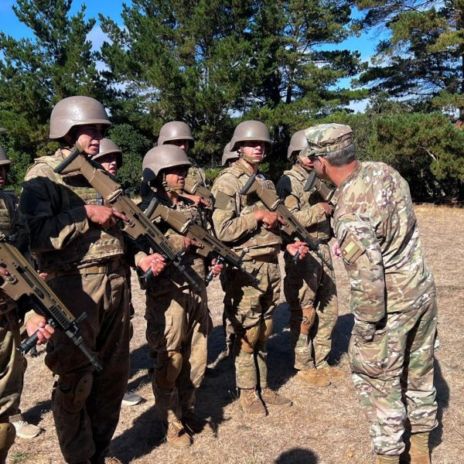
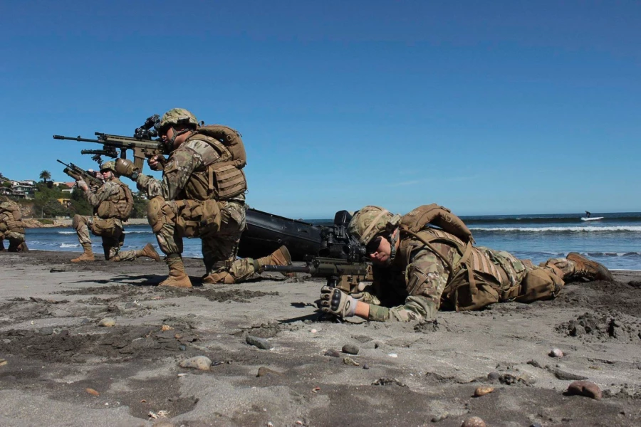
CURSOS IM

Slide 16
PRÁCTICA PROFESIONAL DE INVIERNO 2026
PRÁCTICA PROFESIONAL DE INVIERNO 2025
CUARTO IM
PARTICIPAN | FECHA | ACTIVIDAD
OF: 01 GM: 01 CD: 08 | 18 – 27 Junio | Entrenamiento en clima frio. I. Dawson
Compra de pasajes Aéreos Apoya SO IM Perez. (Dpto Educación) Traslado a I. Dawson con medios proporcionados por TERZONA
TERCERO IM
PARTICIPAN | FECHA | ACTIVIDAD
CD: 05 T1 IM Pizarro | 22 – 26 Junio | Instrucción de comandante de pelotón de fusileros. BATALDEA (Talcahuano)
Pernoctan en BASIMTUM Enviar pauta de evaluación Comprar pasajes en bus

Slide 17
PRÁCTICA PROFESIONAL DE INVIERNO 2026
SEGUNDO IM
PARTICIPAN | FECHA | ACTIVIDAD
CD: 04 (Of a cargo COMFUES) | 22 – 26 Junio | Instrucción de tiro avanzado COMFUES
Traslado diario desde y hacia COMFUES Enviar pauta de evaluación

Slide 18

CURSOS AB

Slide 19
PRÁCTICA PROFESIONAL DE INVIERNO 2026
CUARTO AB
PARTICIPAN | FECHA | ACTIVIDAD
CD: 10 (Of a cargo: Of Inst. Centro AB) | 23 – 27 Junio | Práctica en los departamentos de Operaciones, abastecimiento y adquisiciones de un Centro de Abastecimiento. IQUEABAS – ABASMONTT
05 cadetes por Centro AB Compra pasajes aéreos a Iquique Compra pasajes en bus Puerto Montt Régimen a bordo (pernoctan y guardias) Enviar pauta evaluación a los centros AB.
TERCERO AB
PARTICIPAN | FECHA | ACTIVIDAD
OF: 01 T1 AB Valenzuela CD: 08 | 23 - 25 Junio 26 – 27 Junio | Práctica profesional en cargos de abastecimiento en reparticiones navales. BASIMCON – BASAERO Visitas a centros logísticos y financieros
Movilización diaria de ESNAVAL (23 – 25 Jun) Pernoctan en Escuela Militar (25-26 jun) Furgón con conductor de ESNAVAL Enviar pauta de instrucción y evaluación

Slide 20
PRÁCTICA PROFESIONAL DE INVIERNO 2026
SEGUNDO AB
PARTICIPAN | FECHA | ACTIVIDAD
OF: 01 T1 AB Ferruzola CD: 09 | 23 – 27 Junio | Período de Familiarización en un Centro de Abastecimiento. TALCABAS
Traslado en bus Pernoctan en HABITALC (por confirmar) Proponer programa de visitas

Slide 21
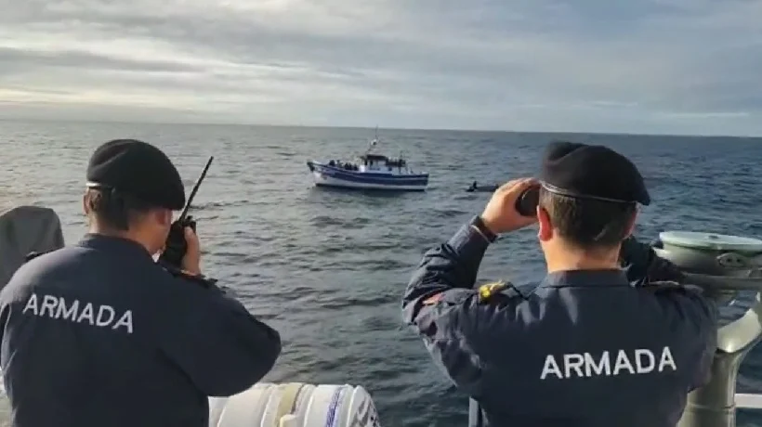
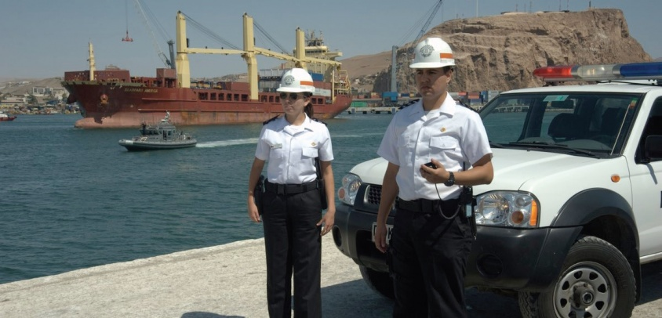
CURSOS LT

Slide 22
PRÁCTICA PROFESIONAL DE INVIERNO 2026
CUARTO LT
PARTICIPAN | FECHA | ACTIVIDAD | OBSERVACIÓN
CD : 10 (A cargo Teniente Cares) | 23 - 27 Junio | Instrucción de control de muchedumbre por Carabineros. ESNAVAL | En Fuerte Aguayo a cargo Prefectura de FF.EE. de Carabineros. (Valparaíso)
Lugar de instrucción ESNAVAL Instrucción a cargo de Prefectura de Orden y Seguridad Valpo. Escuela cuenta con equipamiento básico para instrucción.
TERCERO LT
PARTICIPAN | FECHA | ACTIVIDAD
CD: 11 (A cargo: Of. Instrucción CAPUERTO) | 23 - 27 Junio | Práctica en capitanías de puerto. Caldera - Quintero – Valparaíso – San Antonio.
Pernoctan en las capitanías de puerto. Enviar pauta evaluación a capitanías de puerto.

Slide 23
PRÁCTICA PROFESIONAL DE INVIERNO 2026
SEGUNDO LT
PARTICIPAN | FECHA | ACTIVIDAD
CD: 17 | 22 - 26 Junio | Práctica en capitanía de puerto de: Caldera Coquimbo Valparaíso Quintero San Antonio
4 cadetes por capitanía. Enviar pauta de instrucción y evaluación
CURSO OM
PARTICIPAN | FECHA | ACTIVIDAD
OF: 01 T1 LT Ruiz CD: 17 | 29 Junio – 03 Julio | Práctica en capitanía de puerto de: Caldera Coquimbo Valparaíso Quintero San Antonio
Sin evaluación

Slide 24
PRÁCTICA PROFESIONAL
DE INVIERNO
“PUELCHE BRAVO”
2026
TRADICIÓN NAVAL.

